Slide 1
Запись в первый класс
2024/2025 учебного года
Замятина Оксана Михайловна,
ректор ТОИПКРО

Slide 2
Основополагающий документ
Основное изменение в учете привилегий
Приказ Министерства просвещения Российской Федерации от 02.09.2020 № 458 «Об утверждении Порядка приема на обучение по образовательным программам начального общего, основного общего и среднего общего образования» (ред. от 07.10.2023)
1 изменение

Slide 3
порядок
Этапы работы
1
Организационно-подготовительный этап работы на уровне общеобразовательных организаций до 5.03.2024
2
Начало приема заявлений в первый класс 2024/2025 учебного года
3
Завершение приемной кампании и зачисление в первый класс

Slide 4
Этапы работы
(1) Организационно-подготовительный этап
1
Внести правки в локальные НПА общеобразовательных организаций в соответствии с изменениями:
внести новую льготу
указать сроки начала приемной кампании
2
Подготовка к приемной кампании в АИС «Е-услуги. Образование»:
создать 1-ю параллель с указанием актуального количества вакантных мест
проверить корректность информации, внесенной в карточку организации
3
Работа с родителями и законными представителями детей:
проинформировать о льготах
проинформировать о возможности заполнения черновиков заявлений на ЕПГУ до начала приемной кампании
проинформировать о выходе видеоролика «Запись в первый класс»

Slide 5
Организационно-подготовительный этап
Заполнение черновиков заявлений на ЕПГУ будет доступно
с 18.03.2024
(ответственные – Минцифры РФ)

Slide 6
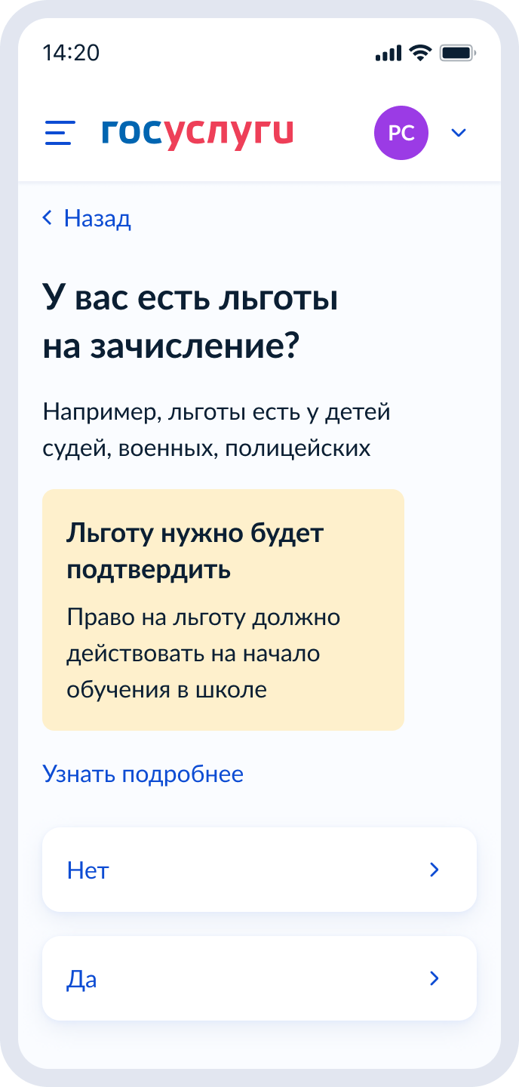
Изменения формы заявления на ЕПГУ
Форма заявления стала информативнее для родителей. К подробному описания шагов добавились цветовые акценты, для привлечения внимания к наиболее важной информации

Slide 7
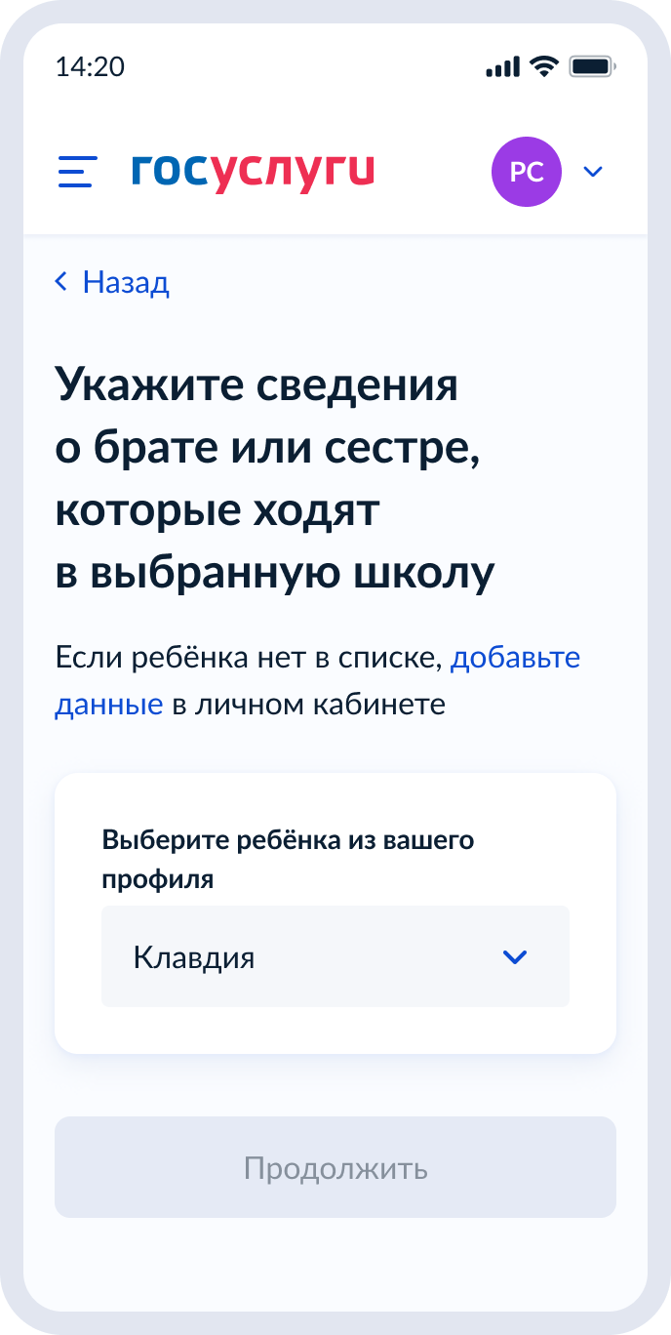
Изменения формы заявления на ЕПГУ
В новой форме будет возможность добавить из личного кабинета ЕПГУ сведения о старших брате или сестре, посещающих выбранную школу, для применения льготы

Slide 8
Организационно-подготовительный этап
До 21 марта ТОИПКРО подготовит ролик по подаче заявлений по зачислению ребенка в 1 класс. Ссылка на ролик будет направлена в МОУО и подведомственные ДОО ТО образовательные организации
https://roditeli.tomedu.ru

Slide 9
(2) Начало приема заявлений в первый класс 2024/2025 учебного года
Прием заявлений о приеме на обучение в первый класс для детей, указанных в пунктах 9, 9(1),10 и 12 Порядка, а также проживающих на закрепленной территории, начинается не позднее 1 апреля текущего года и завершается 30 июня текущего года
Г. Томск и подведомственные ДОО ТО организации, находящиеся на территории г. Томска
Муниципалитеты и подведомственные ДОО ТО организации, находящиеся на их территории
сроки начала приема заявлений
25.03.2024
08:00
27.03.2024
09:00

Slide 10
Этапы работы
Способы подачи заявлений
С использованием сервисов региональных государственных информационных систем субъектов РФ, интегрированных с ЕПГУ
Лично в общеобразовательную организацию
В электронной форме
посредством ЕПГУ
Через операторов почтовой связи заказным письмом с уведомлением о вручении

Slide 11
Уровни учета привилегий
Виды льгот
1
Внеочередная льгота (дети военнослужащих и дети граждан, пребывавших в добровольческих формированиях, погибших при (после) выполнении (я) задач СВО) - льгота действительна только для зачисления по месту жительства ребенка
2
Внеочередная льгота (дети судей, прокуроров, сотрудников СК) – льгота действительна только для зачисления в школы-интернаты независимо от места регистрации
3
Первоочередное право (дети военнослужащих, полиции, органов внутренних дел, ФСИН, ФССП, ФТС, противопожарной службы) - льгота действительна только для зачисления по месту жительства ребенка
4
Преимущественное право (наличие старшего ребенка в семье) – запись в любую школу, независимо от места регистрации

Slide 12
(3) Завершение приемной кампании
1
Прием заявлений о приеме на обучение в первый класс для детей, указанных в пунктах 9, 9(1),10 и 12 Порядка, а также проживающих на закрепленной территории завершается 30 июня текущего года
2
Руководитель общеобразовательной организации издает распорядительный акт о приеме на обучение в течение 3 рабочих дней после завершения приема заявлений
3
Сотрудники общеобразовательной организации, ответственные за сопровождение АИС «Е-услуги. Образование» переводят все заявления в статус «Направлен в ООО», либо «Отказано в предоставлении услуги»

Slide 13
Организационные вопросы
Организационные вопросы
По вопросам работы АИС «Е-услуги. Образование» необходимо обращаться к специалисту по учебно-методической работе Отдела сопровождения информационных систем в сфере образования ТОИПКРО
Антроповой Екатерине Ивановне
тел. 8 (3822)90-20-67
is.toipkro@yandex.ru

Slide 14
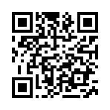
Приглашаем к сотрудничеству!

